Slide 1
空白演示
中班数学活动：
《谁和谁像》
单击输入您的封面副标题
高县焦村镇中心幼儿园 辜小华

Slide 2
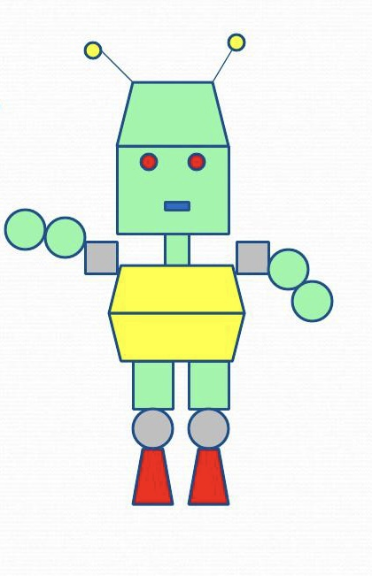
一、导入部分
今天我们的幼儿园来了一位神秘的客人，来猜猜他是谁?
他的身体有什么特别的地方呢?
?

Slide 3
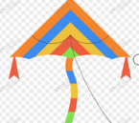
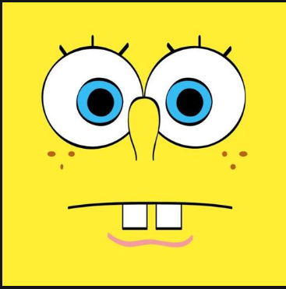
游戏二：找朋友
2.找一找，他的朋友在哪里？

Slide 4
二、巩固对图形的认识，知道常见图形的基本特征。
游戏一：躲猫猫
1.教师躲起来的图形宝宝你还认识他吗？
猜
猜
是
谁

Slide 5
三、谁和谁像？
1.我们 一起来看一看，想一想，图形宝宝和我们生活中的哪些东西比较像呢？我们一起来动手变一变吧！

Slide 8
2.我们一起来动手试一试吧！

